Slide 1
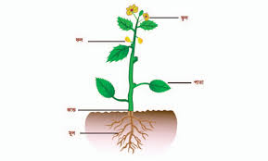
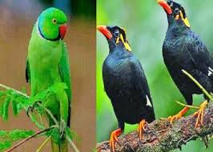
সবাইকে স্বাগত

Slide 2
মোহাম্মদ নিজাম উদ্দিন
সহকারী শিক্ষক
মল্লিকপুর সরকারী প্রাথমিক বিদ্যালয়
ছাতক, সুনামগঞ্জ।
মোবাইলঃ 01718782723
ইমেইলঃ nizamu93@gmail.com
বিষয়ঃ প্রাথমিক বিজ্ঞান
শ্রেণিঃ তৃতীয়
অধ্যায়ঃ ২
পাঠের শিরোনামঃ জীব ও জড়
পাঠ্যাংশঃ জীব ( উদ্ভিদ এবং প্রাণী )
তারিখঃ 1৫/০1/২০২০ খ্রি.
সময়ঃ ৪০ মিনিট

Slide 3
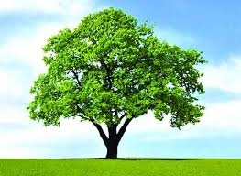
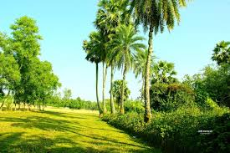
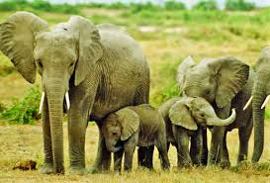
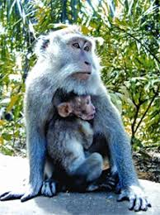
ছবিগুলো লক্ষ্য করঃ
উদ্ভিদ
প্রাণী

Slide 4
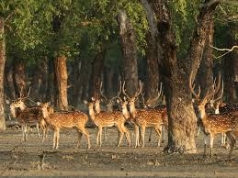
আজকের পাঠঃ
জীব ( উদ্ভিদ ও প্রাণী )

Slide 5
শিখনফলঃ
২.২.৩- বিভিন্ন উদ্ভিদ ও প্রাণীর বৈশিষ্ট্য উল্লেখ করতে এবং
শ্রেণিকরণ করতে পারবে।

Slide 6
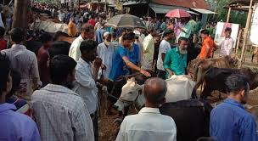
জীব
যাদের জীবন/প্রাণ আছে তাদেরকে জীব বলে।
যেমনঃ মানুষ, পশুপখি, গাছপালা ইত্যাদি।

Slide 7
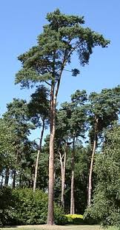
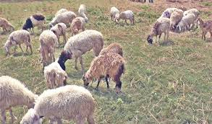
জীব দুই ধরনের।
উদ্ভিদ
প্রাণী।

Slide 8
একক কাজ
১) জীব কাকে বলে? জীব কত প্রকার ও কী কী?
২) জীবের পাঁচটি উদাহরণ দাও।

Slide 9
উত্তর মিলিয়ে নেইঃ
১ নং উত্তরঃ যাদের জীবন/প্রাণ আছে তাদেরকে জীব বলে। জীব দুই প্রকার। যেমনঃ উদ্ভিদ ও প্রাণী।
২ নং উত্তরঃ জীবের পাঁচটি উদাহরণ হলোঃ মানুষ, গরু, ছাগল, বাঘ, গাছপালা ।

Slide 10
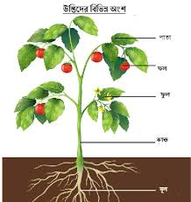
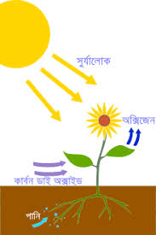
উদ্ভিদঃ
উদ্ভিদের মূল, কাণ্ড, শাখা-প্রশাখা, পাতা ইত্যাদি আছে।
উদ্ভিদ এক জায়গা থেকে অন্য জায়গায় চলাচল করতে পারে না।
উদ্ভিদ দেখতে পায় না, শুনতে পায় না।
উদ্ভিদের বেঁচে থাকার জন্য আলো, বাতাস ও পানি প্রয়োজন।

Slide 11
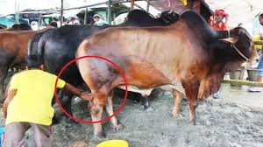
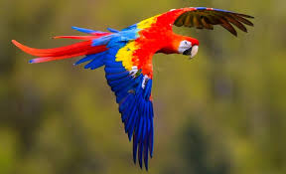
প্রাণী
প্রাণী চলাচল করতে পারে।
চলাচলের জন্য প্রাণীর পা, ডানা বা পাখনা আছে।
প্রাণী অন্য প্রাণী ও উদ্ভিদ থেকে খাদ্য পায়।
প্রাণীর বেঁচে থাকার জন্য খাদ্য, পানি এবং বায়ু প্রয়োজন।

Slide 12
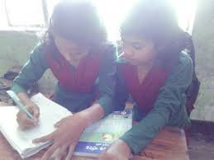
জোড়ায় কাজঃ
জোড়ায় আলোচনা করে নিচের প্রশ্নগুলোর উত্তর লেখ।
প্রাণী এবং উদ্ভিদের বেঁচে থাকার জন্য কী কী প্রয়োজন?
প্রাণীরা কোথা থেকে খাদ্য পায়?

Slide 13
উত্তরগুলো মিলিয়ে নেইঃ
১ নং উত্তরঃ প্রাণী এবং উদ্ভিদের বেঁচে থাকার জন্য বায়ু ও পানি প্রয়োজন।
২ নং উত্তরঃ প্রাণীরা অন্য প্রাণী ও উদ্ভিদ থেকে থেকে খাদ্য পায়।

Slide 14
দলীয় কাজ
দল ১ ও ৩
উদ্ভিদের তিনটি বৈশিষ্ট্য লেখ।
দল ২ ও ৪
প্রাণীর তিনটি বৈশিষ্ট্য লেখ।

Slide 15
উত্তর মিলিয়ে নেইঃ
উদ্ভিদের তিনটি বৈশিষ্ট্য হলোঃ
উদ্ভিদের মূল, কাণ্ড, শাখা-প্রশাখা, পাতা ইত্যাদি আছে।
উদ্ভিদ মূলের সাহায্যে মাটিতে আটকে থাকে।
উদ্ভিদ এক জায়গা থেকে অন্য জায়গায় চলাচল করতে পারে না।

Slide 16
প্রাণীর তিনটি বৈশিষ্ট্য হলোঃ
প্রাণী চলাচল করতে পারে।
চলাচলের জন্য প্রাণীর পা, ডানা বা পাখনা আছে।
প্রাণী নিজের খাদ্য নিজে তৈরি করতে পারে না।

Slide 17
এখন আমরা উদ্ভিদ ও প্রাণীর আরো কিছু বৈশিষ্ট্য খুঁজে বের করিঃ
তোমরা নিজেরা চিন্তা করে বল তো উদ্ভিদের আর কী কী বৈশিষ্ট্য থাকতে পারে?
উদ্ভিদ নিজের খাদ্য নিজেই তৈরি করতে পারে।
উদ্ভিদ মূলের সাহায্যে মাটিতে আটকে থাকে।

Slide 18
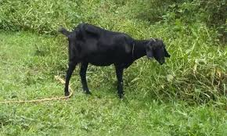
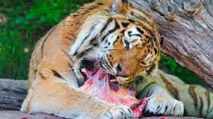
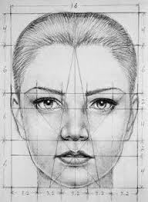
এখন বল তো প্রাণীর আর কী কী বৈশিষ্ট্য থাকতে পারে?
প্রাণী খাদ্য হিসেবে উদ্ভিদ অথবা অন্য প্রাণী খেয়ে থাকে।
প্রাণীর চোখ, কান, নাক, মুখ ইত্যাদি আছে।

Slide 19
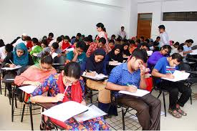
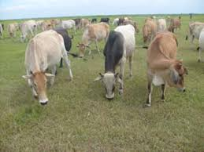
মূল্যায়নঃ
উদ্ভিদ ও প্রাণীর পাঁচটি করে বৈশিষ্ট্য লেখ।

Slide 20
উত্তরগুলো মিলিয়ে নেইঃ
উদ্ভিদের পাঁচটি বৈশিষ্ট্য হলোঃ
উদ্ভিদের মূল, কাণ্ড, শাখা-প্রশাখা, পাতা ইত্যাদি আছে।
উদ্ভিদ মূলের সাহায্যে মাটিতে আটকে থাকে।
উদ্ভিদ এক জায়গা থেকে অন্য জায়গায় চলাচল করতে পারে না।
উদ্ভিদ দেখতে পায় না, শুনতে পায় না।
উদ্ভিদ নিজের খাদ্য নিজেই তৈরি করতে পারে।

Slide 21
প্রাণীর পাঁচটি বৈশিষ্ট্য হলোঃ
প্রাণী চলাচল করতে পারে।
চলাচলের জন্য প্রাণীর পা, ডানা বা পাখনা আছে।
প্রাণী নিজের খাদ্য নিজে তৈরি করতে পারে না।
প্রাণী খাদ্য হিসেবে উদ্ভিদ অথবা অন্য প্রাণী খেয়ে থাকে।
প্রাণীর চোখ, কান, নাক, মুখ ইত্যাদি আছে।

Slide 22
বাড়ীর কাজ
নিচের প্রশ্নগুলোর উত্তর লিখে নিয়ে আসবে।
উদ্ভিদ কাকে বলে?
প্রাণী কাকে বলে?
উদ্ভিদ ও প্রাণীর বৈশিষ্ট্যগুলো লেখ।

Slide 23
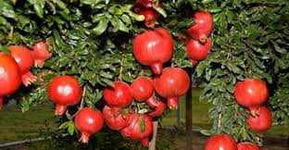
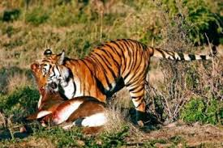
সবাইকে ধন্যবাদ

